Slide 1
Организация информирования жителей района по профилактике правонарушений
Муниципальное образование Кавказский район

Slide 2
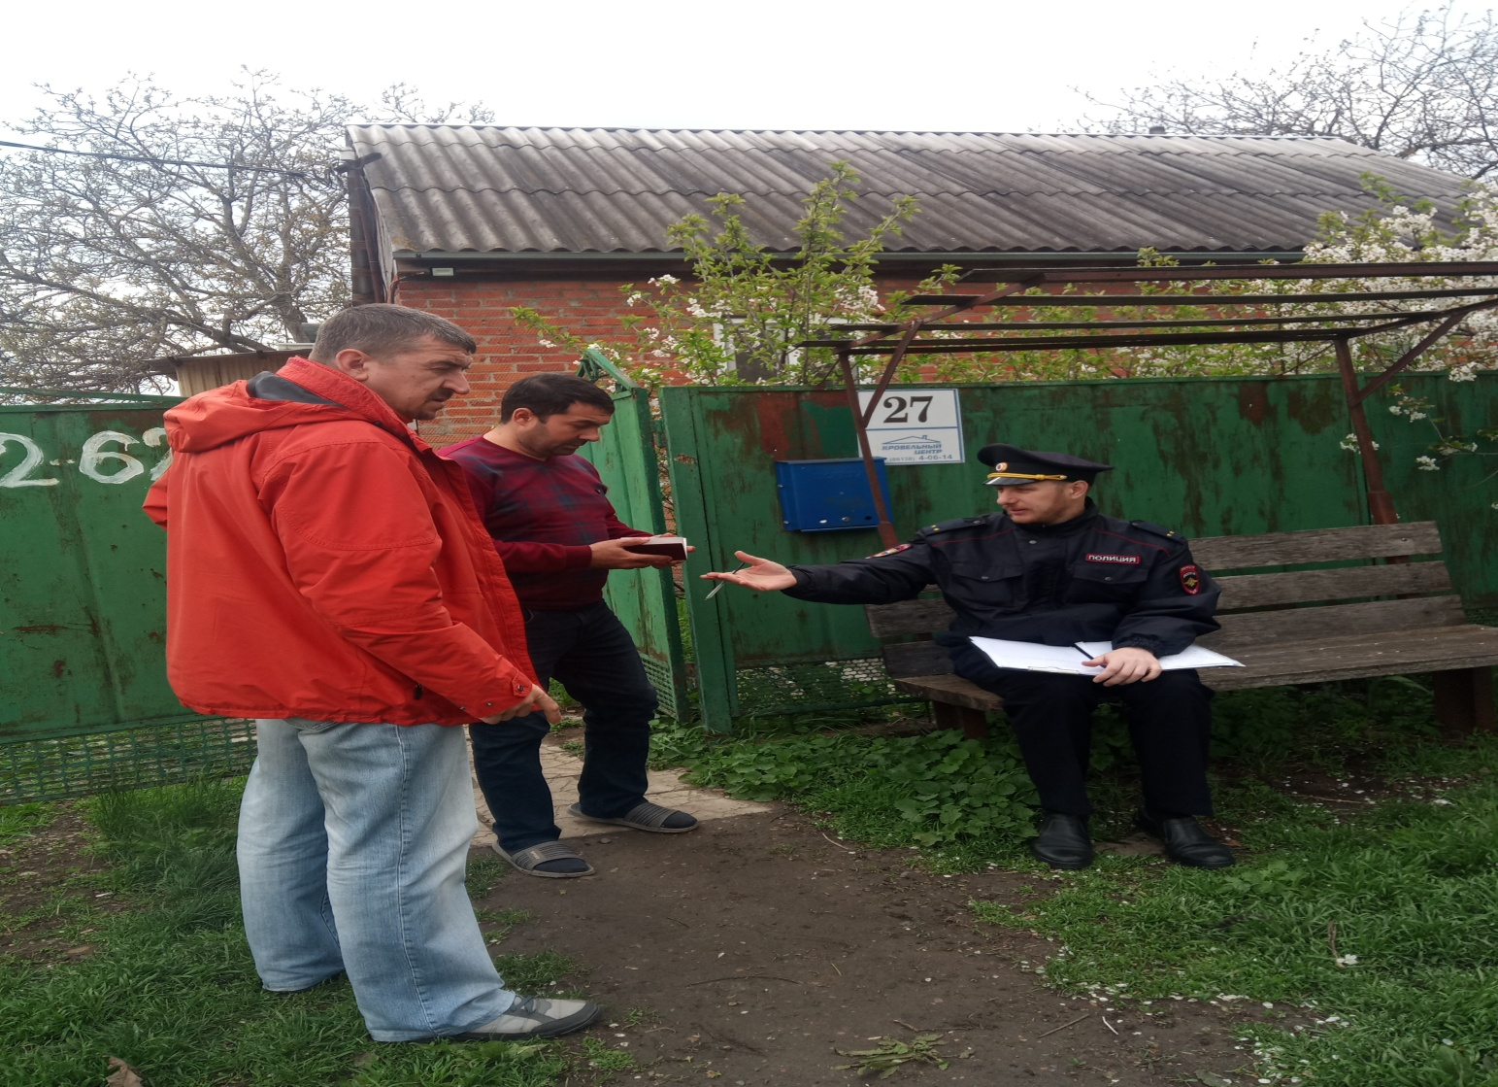
Организация работы по профилактике незаконной миграции
Рейдовые мероприятия межведомственной рабочей группы по профилактике правонарушений в сфере миграции в Мирском сельском поселении

Slide 3
Организация работы по профилактике незаконной миграции
Рейдовые мероприятия межведомственной рабочей группы по профилактике правонарушений в сфере миграции Лосевском
сельском поселении

Slide 4
Организация работы по профилактике незаконной миграции
Рейдовые мероприятия межведомственной рабочей группы по профилактике правонарушений в сфере миграции в Казанском сельском поселении

Slide 5
Рабочая встреча с председателями ТОС, домовых и квартальных комитетов
В ходе рабочей встречи выступил сотрудник ОВМ ОМВД России по Кавказскому району л-нт полиции Лагодин Р.Н. с информацией о правовой ответственности за правонарушений по линии миграционной политики

Slide 6
Рабочая встреча с председателями ТОС, домовых и квартальных комитетов
В ходе рабочей встречи выступил замначальник ОУР ОМВД России по Кавказскому району м-р полиции Петросян Г.М. с информацией о мерах по противодействию с телефонными мошенниками

Slide 7
Рабочая встреча с председателями ТОС, домовых и квартальных комитетов
В ходе рабочей встречи выступил замначальник ОУР ОМВД России по Кавказскому району м-р полиции Петросян Г.М. с информацией о мерах по противодействию с телефонными мошенниками

Slide 8
Рабочая встреча с председателями ТОС, домовых и квартальных комитетов
В ходе рабочей встречи председателям ТОС,домовых и квартальных комитетов роздана наглядная агитация о мерах по противодействию телефонных мошенничеств с использование IT-технологий

Slide 9
Сходы граждан
Раздача наглядной агитации (листовок) в рамках профилактической Акции «Не говори»

Slide 10
Сходы граждан
Раздача наглядной агитации (листовок) в рамках профилактической Акции «Не говори»

Slide 11
Сходы граждан
Раздача наглядной агитации (листовок) в рамках профилактической Акции «Не говори»

Slide 12
Информирование населения путем размещения наглядной агитации в местах массового пребывания граждан
Кропоткинское городское поселение, городской рынок

Slide 13
Информирование населения путем размещения наглядной агитации в местах массового пребывания граждан
Кропоткинское городское поселение, центральное почтовое отделение

Slide 14
Информирование населения путем размещения наглядной агитации в местах массового пребывания граждан
Кропоткинское городское поселение, центральное почтовое отделение

Slide 15
Информирование населения путем размещения наглядной агитации в местах массового пребывания граждан
Кропоткинское городское поселение, железнодорожный вокзал ст.Кавказская

Slide 16
Информирование населения путем размещения наглядной агитации в местах массового пребывания граждан
Кропоткинское городское поселение, центральный автовокзал города

Slide 17
Информирование населения путем размещения наглядной агитации в местах массового пребывания граждан
Дмитриевское сельское поселение. МБУК ДК «СКЦ»

Slide 18
Информирование населения путем размещения наглядной агитации в местах массового пребывания граждан
Здание администрации Лосевского сельского поселения

Slide 19
Информирование населения путем размещения наглядной агитации в местах массового пребывания граждан
Здание администрации Мирского сельского поселения

Slide 20
Информирование населения о возмездной сдаче оружия
Лосевское сельское поселение

Slide 21
Информирование населения о возмездной сдаче оружия
Мирское сельское поселение

Slide 22
Информирование населения о возмездной сдаче оружия
Дмитриевское сельское поселение

Slide 23
Информирование провизоров аптечных пунктов по недопущений безрецептурной реализации лекарственных препаратов
Кропоткинское городское поселение

Slide 24
Информирование провизоров аптечных пунктов по недопущений безрецептурной реализации лекарственных препаратов
Кропоткинское городское поселение

Slide 25
Информирование провизоров аптечных пунктов по недопущений безрецептурной реализации лекарственных препаратов
Кропоткинское городское поселение

Slide 26
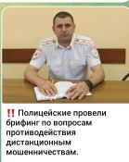
Профилактика дистанционного мошенничества
На МТРК «Кропоткин» выступил заместитель начальника ОУР ОМВД России по Кавказскому району м-р полиции Петросян Г.М. с информацией по профилактике дистанционных мошенничеств с использование мобильной связи и сети Интернет

Slide 27
Профилактическая Акция «Осторожно фальшивка»
В городском и сельских поселениях сотрудниками ОМВД России по Кавказскому району проведена раздача наглядной агитации, приуроченной к профилактической Акции «Осторожно фальшивка»

